Slide 1


Notes:
Bài giảng thiết kế bởi: Hương Thảo - tranthao121006@gmail.com

Slide 2

Chính tả
Nghe – viết: Ngày hôm qua đâu rồi

Slide 3


2
Viết
Notes:
Bài giảng thiết kế bởi: Hương Thảo - tranthao121006@gmail.com

Slide 4


1. Nghe – viết: Ngày hôm qua đâu rồi (2 khổ cuối)
- Ngày hôm qua ở lại
Trong hạt lúa mẹ trồng
Cánh đồng chờ gặt hái
Chín vàng màu ước mong.
- Ngày hôm qua ở lại
Trong vở hồng của con
Con học hành chăm chỉ
Là ngày qua vẫn còn.
a

Slide 5
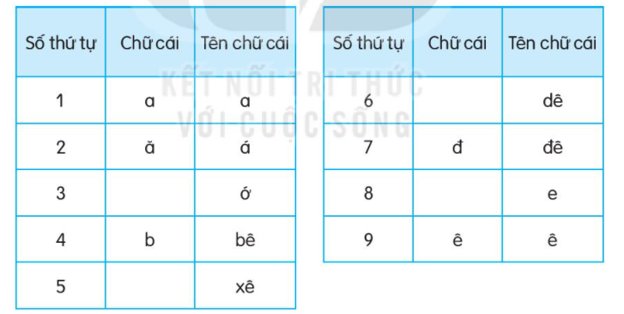
2. Tìm những chữ cái còn thiếu trong bảng. Học thuộc tên các chữ cái

Slide 6
2. Tìm những chữ cái còn thiếu trong bảng. Học thuộc tên các chữ cái
d
ơ
e
c

Slide 7
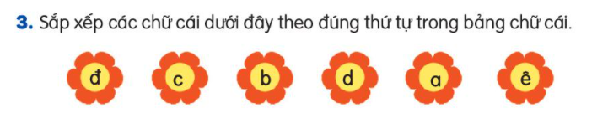

Slide 8







Slide 9
3
Luyện tập
Notes:
Bài giảng thiết kế bởi: Hương Thảo - tranthao121006@gmail.com

Slide 10
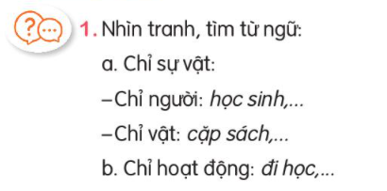
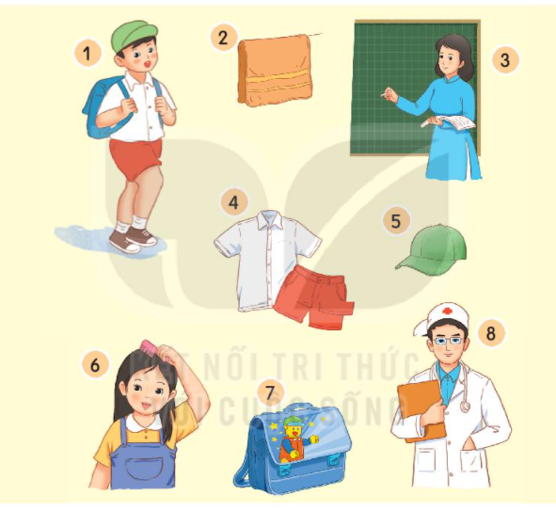
Chỉ vật
Chỉ hoạt động

Slide 11
Chỉ vật
Chỉ hoạt động

Slide 12
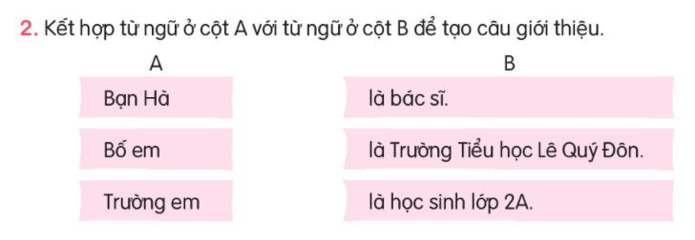

Slide 14


Slide 15
Mẹ em là cô giáo
Anh trai em là sinh viên
Nhà em có 4 người.

Slide 16
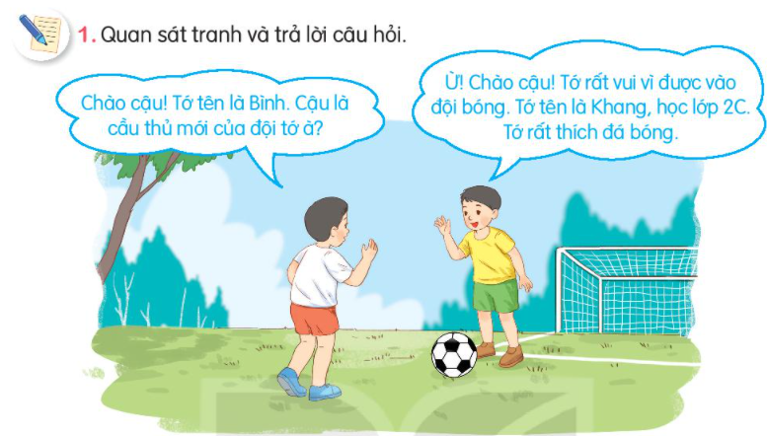

Slide 17
Bình và Khang gặp nhau và chào nhau ở đâu?
Khang đã giới thiệu gì về mình

Slide 18
2. Viết 2-3 câu tự giới thiệu về bản thân

Slide 19

CỦNG CỐ BÀI HỌC
Notes:
Bài giảng thiết kế bởi: Hương Thảo - tranthao121006@gmail.com

